Slide 1
Welche Geschichten möchten Sie genauer kennenlernen?
Illustrationen
1-5.7-9.11 - B. Pinelli (19. Jh.)
6 - antike Darstellung (~ 200 a.)
10 - Nicolas Poussin (17. Jh.)
1
2
3
4
5
6
7
8
9
10
11

Slide 2
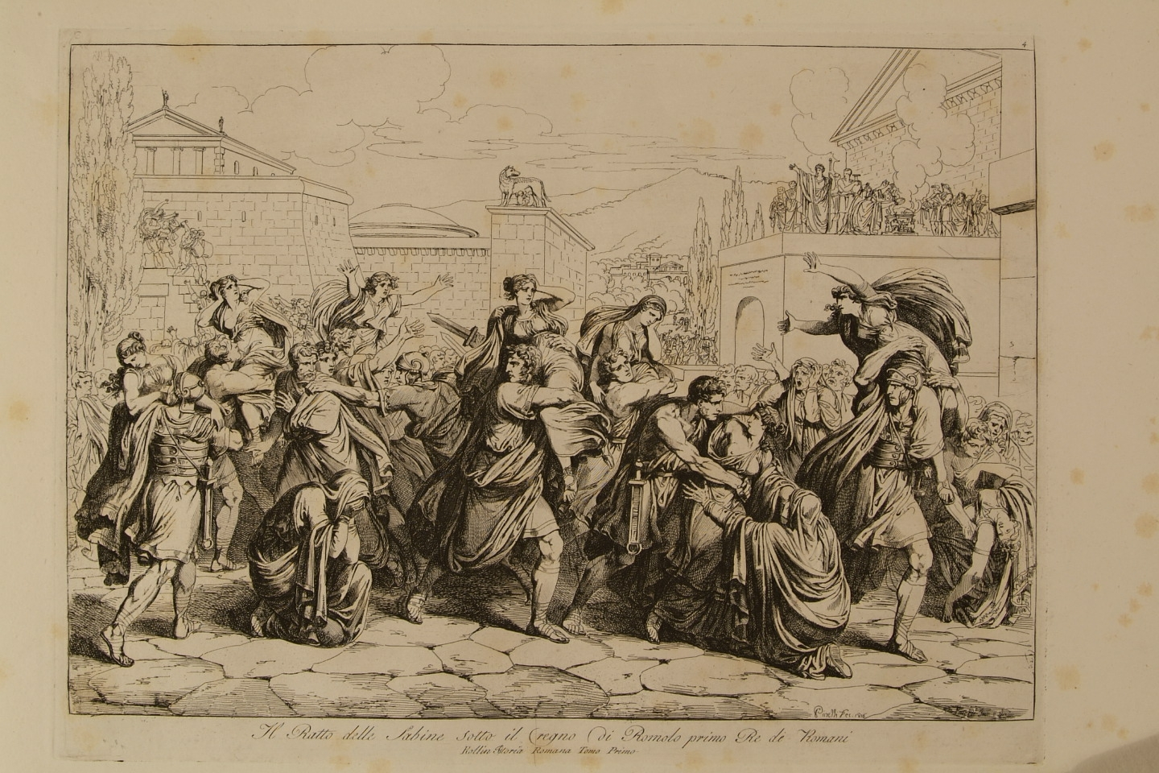
1

Slide 3
1
Die Römer beschaffen sich Frauen.

Slide 4
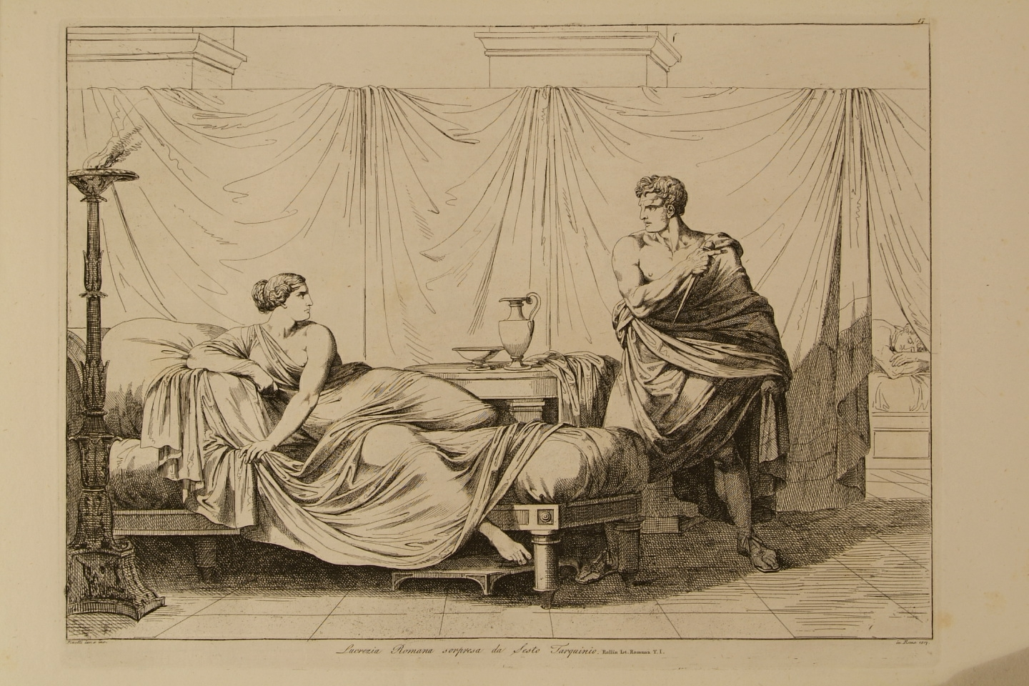
2
2

Slide 5
2
2
Lucretia gerät in Gefahr.

Slide 6
3

Slide 7
3
Einer kämpft gegen alle.

Slide 8
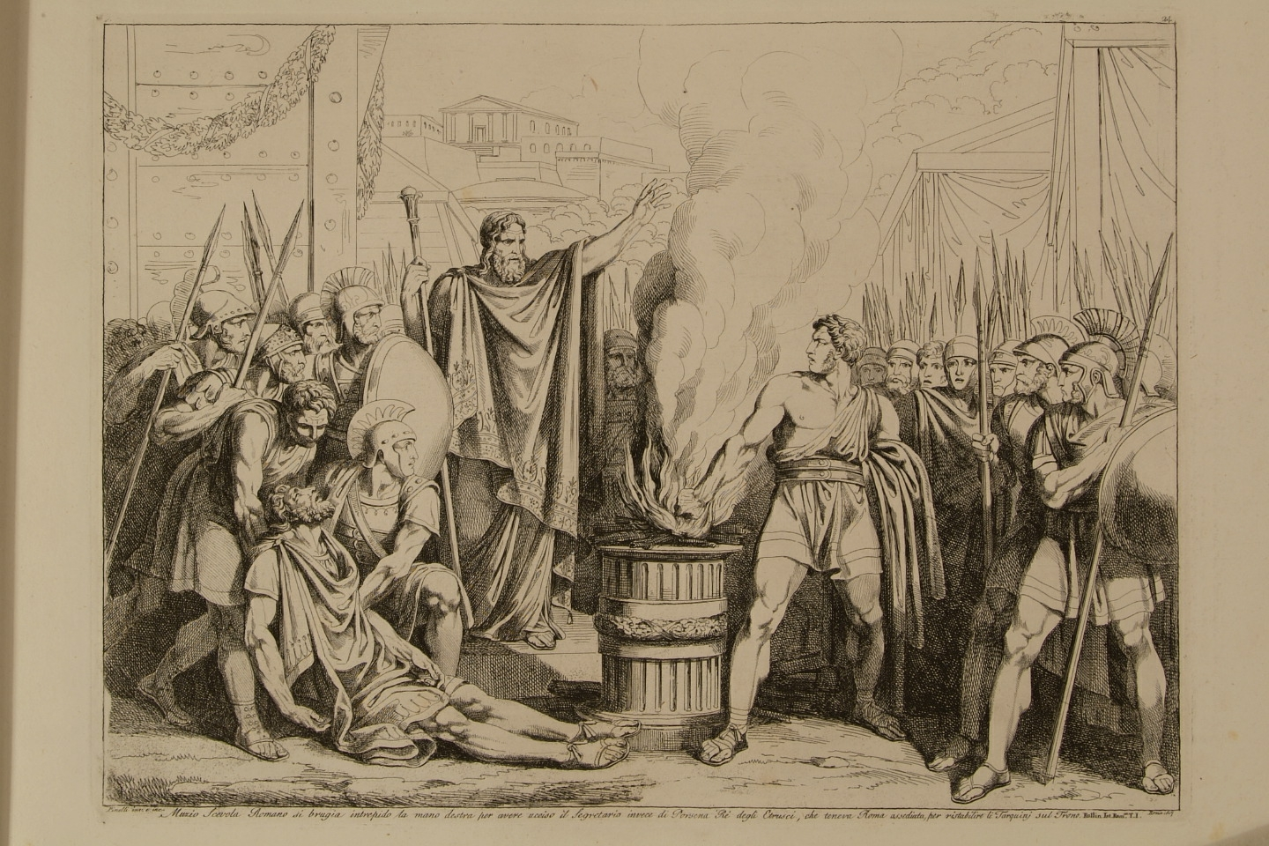
4

Slide 9
4
Ein Mann legt seine Hand ins Feuer.

Slide 10
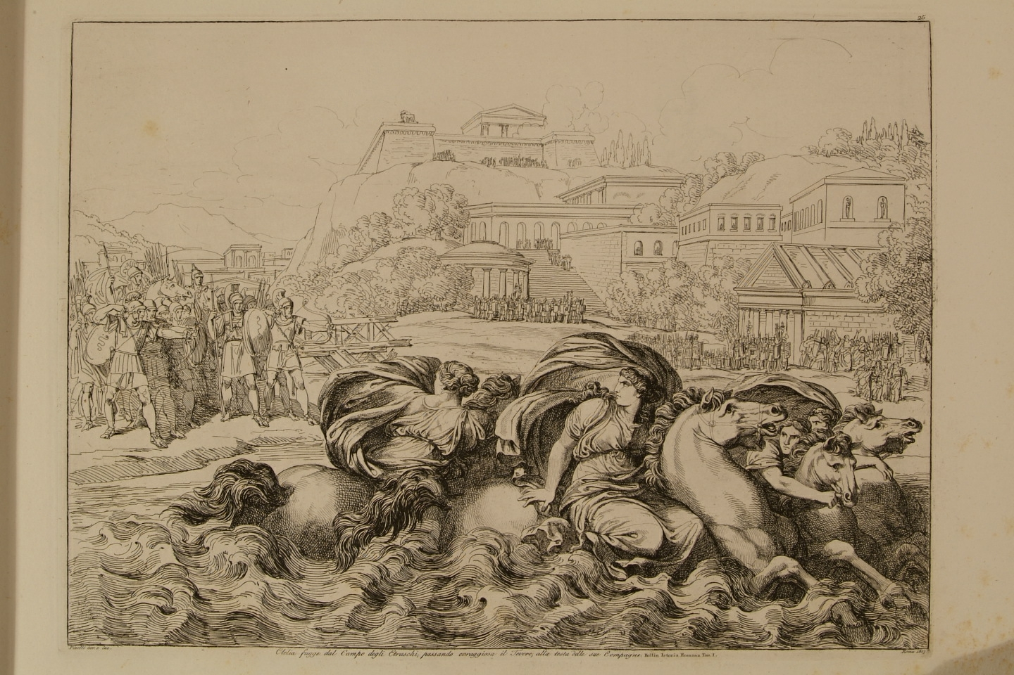
5
5

Slide 11
5
5
Ein Mädchen wagt das Unmögliche.

Slide 12
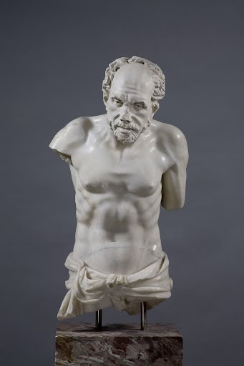
6

Slide 13
6
Ein alter Mann erregt Aufsehen.

Slide 14
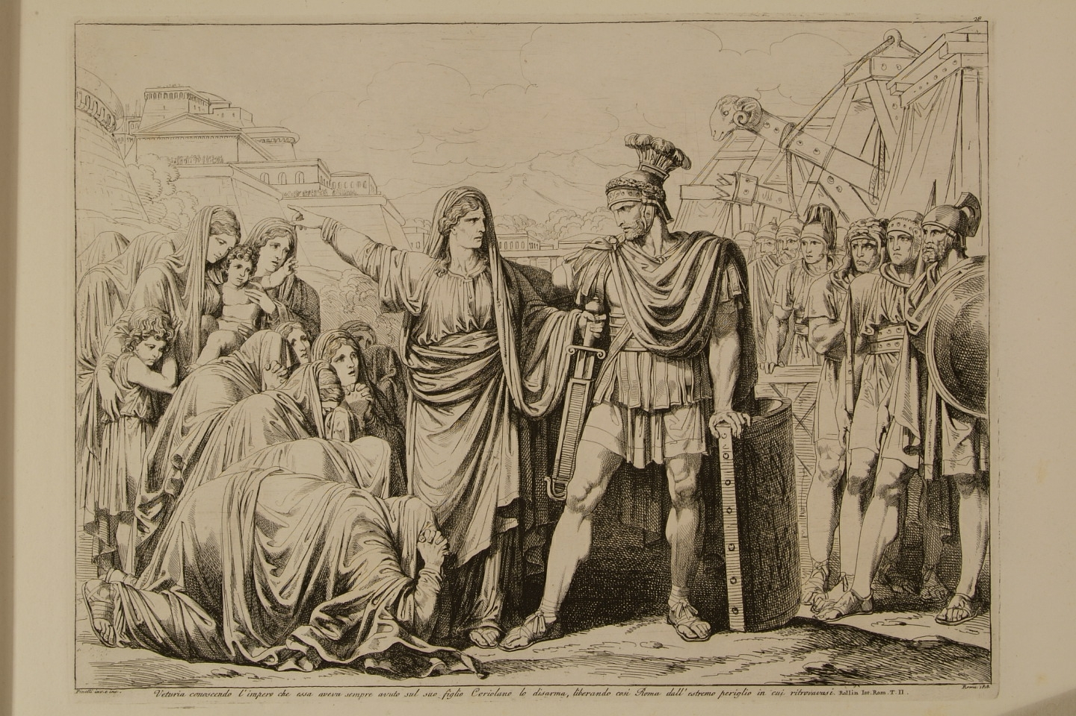
7

Slide 15
7
Ein Feldherr hört auf seine Mutter.

Slide 16
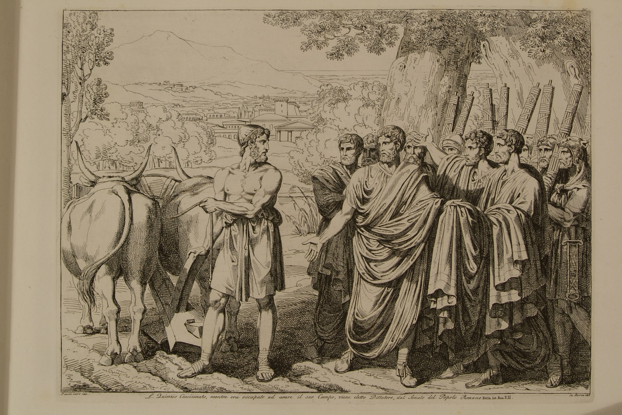
8

Slide 17
8
Ein Bauer wird zum Diktator.

Slide 18
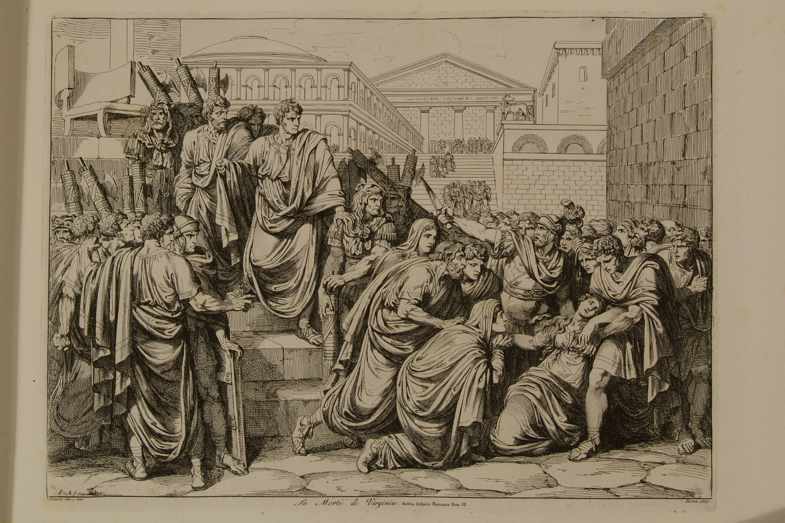
9
9

Slide 19
9
9
Ein Politiker missbraucht seine Macht.

Slide 20
10

Slide 21
10
Ein Lehrer wird bestraft.

Slide 22
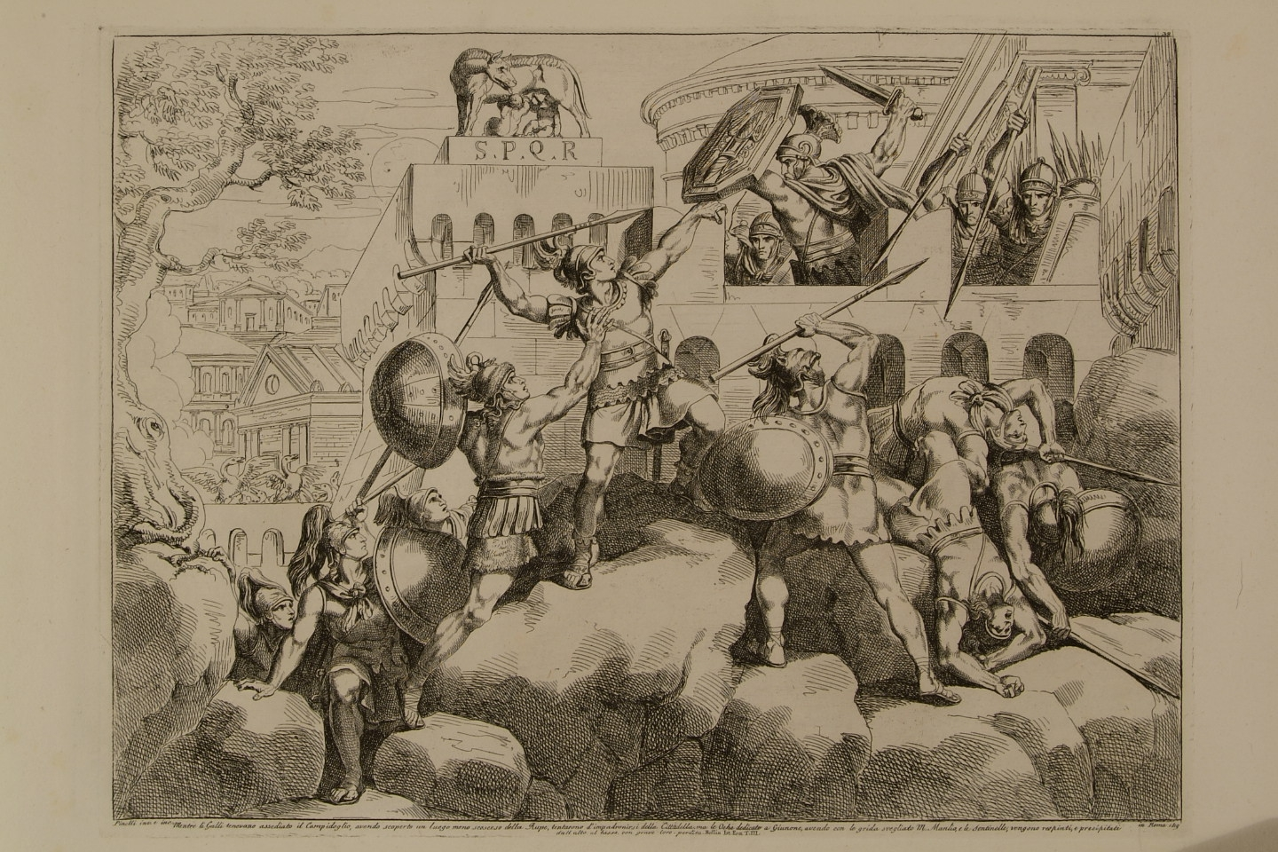
11
11

Slide 23
11
11
Gänse retten Rom.

Slide 24
Welche Geschichten möchten Sie genauer kennenlernen?
Illustrationen
1-5.7-9.11 - B. Pinelli (19. Jh.)
6 - antike Darstellung (~ 200 a.)
10 - Nicolas Poussin (17. Jh.)
1
2
3
4
5
6
7
8
9
10
11

